Slide 1

Муниципальная информатизация – пределы развития
Иванов П.Ф., СПб ГУП «СПб ИАЦ»
Красноярск, 16.10.2014

Slide 2

В основе муниципальной информатизации модель мира, состоящая из проблем создания технических систем
Финансы
Имидж
Люди
Операции

Slide 3

«… в сфере информатизации не сформированы механизмы и не отработана практика финансирования мероприятий в интересах муниципалитетов из государственного или региональных бюджетов»
«… успешно эксплуатируются решения в сфере инфокоммуникаций на муниципальном уровне … Все это происходило и происходит на фоне непоследовательной политики государства в развитии информационных технологий»
(с) 2014, Андрей Губов, Иркутск

Slide 4
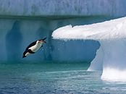
«… отсутствие целей и задач по информатизации каждого уровня исполнительной власти … отсутствие системного подхода … в целом и по каждой отрасли»
(с) 2013, Анатолий Шевчук,
Петропавловск-Камчатский
« … необходимость проведения широких информационных компаний по пропаганде …»
(с) 2013, Евгений Делюкин, Барнаул

Slide 5
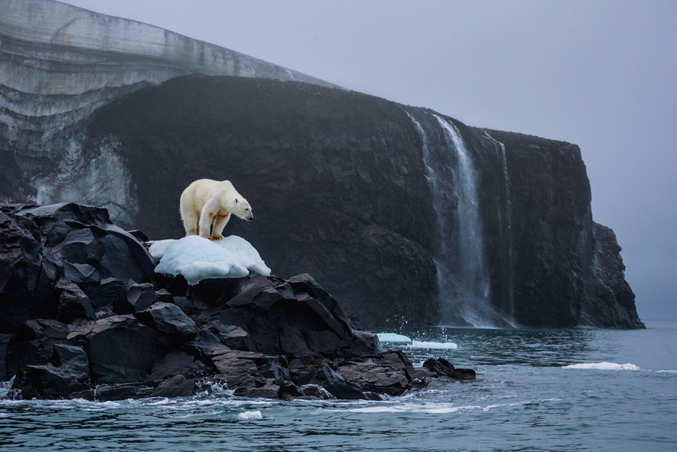
«Идея электронного правительство – это инициатива правительства? Тогда почему регионы сами ищут деньги, программистов, технику …?»
(с) 2013, Алексей Рогов, ЗАТО Северск

Slide 6
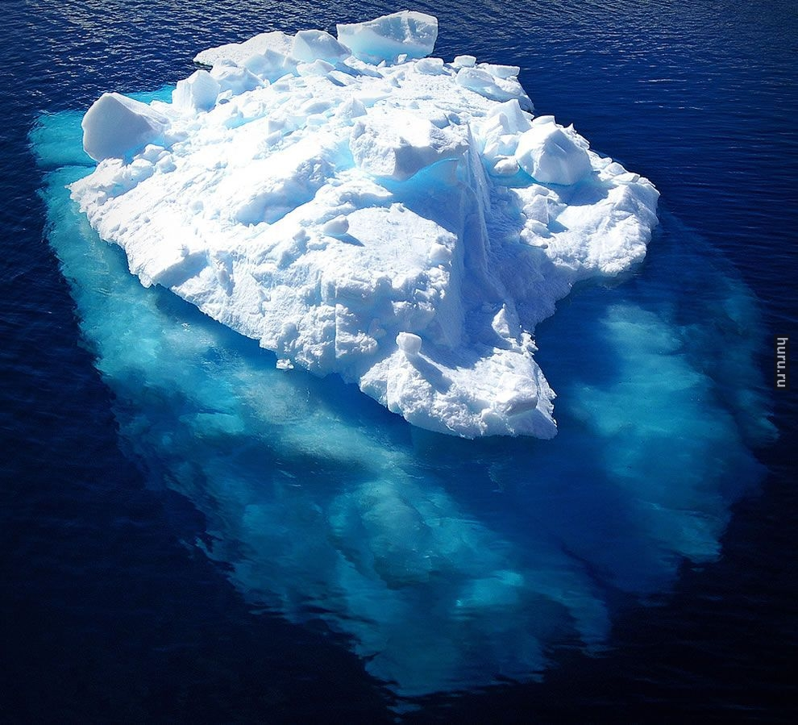
Копирование постулатов «электронного правительства» на местном уровне с очевидностью не имеет смысла
Социальная востребованность
Технологическая ограниченность
Экономическая целесообразность
Потребительское восприятие
Политическая популярность

Slide 7

Облачные сервисы, лучшие практики,
стандарты и общая методология …
люди живут здесь и сейчас и Качество
Жизни всегда понятнее и нужнее уровня технологии

Slide 8

Смыслом информатизации местного самоуправления должна стать возможность на месте решать реальные проблемы граждан, ориентация на морально-психологический эффект от информатизации, отношение к затратам на ИТ, как к инвестициям в качество жизни, социальный оптимизм, мотивацию развития граждан

Slide 9

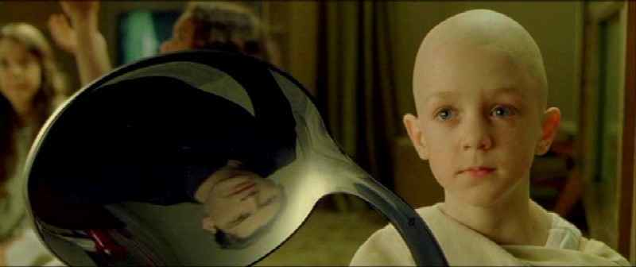
Не пытайся согнуть ложку. Это невозможно. Для начала нужно понять главное.
Что главное?
Ложки не существует.
Не существует?
Знаешь, это не ложка гнется. Все обман. Дело в тебе.
(с) 1999, к/ф «Матрица»

Slide 10
Сообщение об использование объектов интеллектуальной собственности
В презентации использованы фотографии из сети Интернет, авторские цитаты обозначены знаком копирайт (С)

